Slide 1

BHL - MAGAZYN 4.0
Generator Optymalnego magazynu – zespół MISIE2

Slide 2

Logika biznesowa
Koszty magazynowania towarów na całym świecie wynoszą rocznie około 385 miliardów dolarów

Slide 3
Logika biznesowa
Dodatkowe koszty związane z korygowaniem błędów i pomyłek nie są uwzględnione w tej kwocie

Slide 4

Logika biznesowa
Długotrwałe zakłócenia w realizacji zamówień mogą kosztować firmę od 30 do 50% rocznego EBITDA
Notes:
Zysk przed odsetkami, podatkami, amortyzacją i umorzeniem, wskaźnik rentowności i zdolności spłaty

Slide 5

Logika biznesowa
Nawet zakłócenia trwające 30 dni lub mniej mogą równać się stratom w wysokości od 3 do 5% EBITDA

Slide 6
Potencjalne problemy
Problemy
Zła organizacja i układ magazynu
Nieefektywne wykorzystanie przestrzeni
Spowolnienie procesów kompletowania i pakowania.
Ryzyko przepełnienia magazynu i zagrożenia bezpieczeństwa.
Skutki:

Slide 7
Nasze Rozwiązanie
Zmiana układu magazynu w celu poprawy efektywności.
Inwestowanie w system zarządzania magazynem i optymalizacji przestrzeni.

Slide 8
Eksploracyjna analiza danych
Podstawowe informacje
EDA
Analiza kwartałów
Według produktów
Dzienna i ogólna analiza produktów

Slide 9
Eksploracyjna analiza danych
Zmiana typu zmiennej
Collect (czas)
Podstawowe informacje
Wybranie zmiennych Order, Collect i Prod
EDA
Analiza kwartałów
Według produktów
Dzienna i ogólna analiza produktów
Właściwy podział danych na 4 kwartały

Slide 10
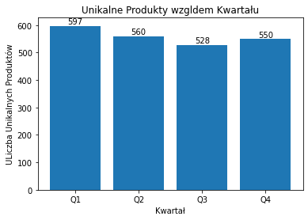
Porównanie kwartałów

Slide 11
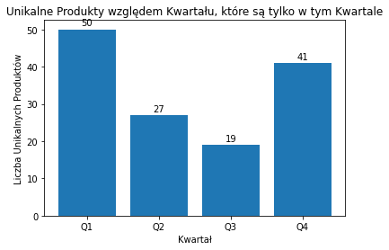
Porównanie kwartałów

Slide 12




Feature engineering
Input dla naszej sieci powstał z 2 macierzy
Jest sumą współczynników wspólnych wystąpień produktów
Jedna z macierzy powstała z grupowania po pojedynczych zamówieniach, druga po poszczególnych dniach

Slide 13
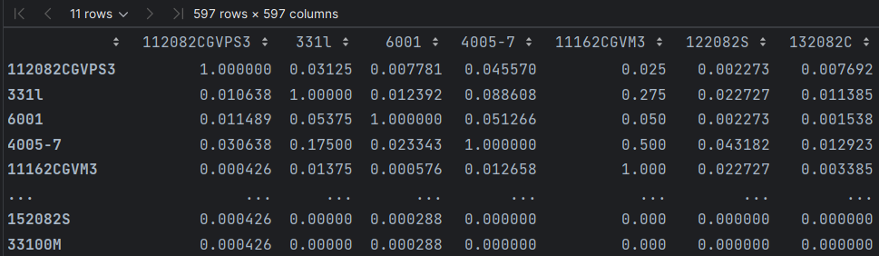
Feature engineering
$$M={λM}_{1}+\left(1 − λ\right)M_{2}$$

Slide 14
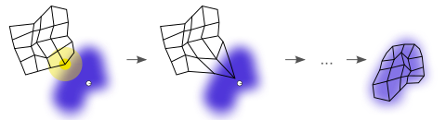
SIEĆ KOHONENA
inaczej mapa samoorganizująca,
rodzaj sztucznej sieci neuronowej realizującej uczenie nienadzorowane

Slide 15
SIEĆ KOHONENA
Wybieramy neuron o najbardziej zbliżonych wagach do danych podanych na wejściu

Slide 16
SIEĆ KOHONENA
Wybieramy zwycięzcę, zmieniamy wagi w zależności od sąsiedztwa

Slide 17
SIEĆ KOHONENA
Uczenie przeprowadziliśmy na:
Funkcji gaussowskiej jako funkcji sąsiedztwa,
Parametr uczenia na 0.1
Parametr wygaszania uczenia na 1000
Wymiar mapy 12x12
Liczba epok na 100 (w jednym przypadku 50)

Slide 18
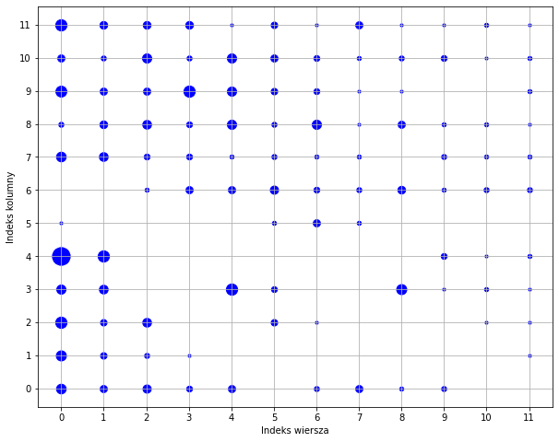
Wygenerowane mapy magazynów
Kwartał 1:

Slide 19
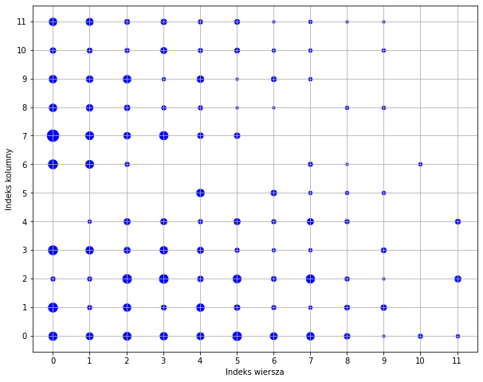
Wygenerowane mapy magazynów
Kwartał 2:

Slide 20
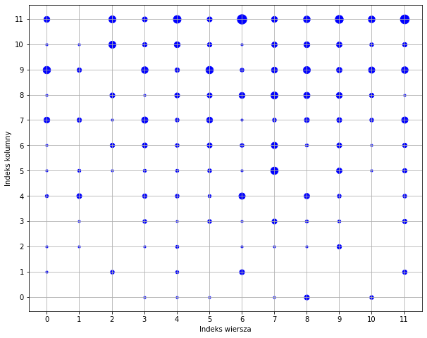
Wygenerowane mapy magazynów
Kwartał 3:

Slide 21
Wygenerowane mapy magazynów
Kwartał 4:

Slide 22
Statystyki i metryka
A
C
Zrealizuj zamówienie z produktami: A,B,C
B

Slide 23
Statystyki i metryka
A
C
2. Znajdź optymalną ścieżkę
B

Slide 24
Statystyki i metryka
A
C
Rozwiązanie problemu komiwojażera
B

Slide 25
Statystyki i metryka
A
C
Rozwiązanie problemu komiwojażera
B

Slide 26
Statystyki i metryka
A
C
Rozwiązanie problemu komiwojażera
B

Slide 27
Statystyki i metryka
A
C
Liczenienie zwycięskiego dystansu
B

Slide 28
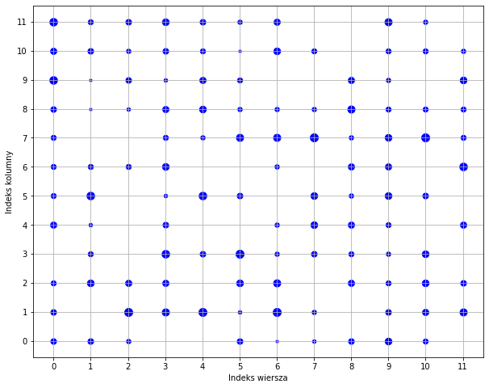

Statystyki i metryka

Slide 29
Statystyki i metryka
Całkowity dystans

Slide 30
Statystyki i metryka
X 10
Całkowity dystans

Slide 31
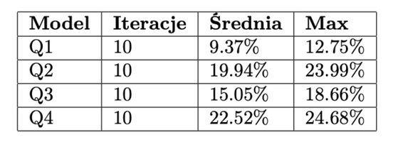
Zalety rozwiązania
Magazyn 300m x 300m - zaoszczędzone nawet do 70km w kwartale!

Slide 32
Zalety rozwiązania
manipulacja podziału czasowego
ograniczenia wagi produktów w jednym klastrze
określenia wymiarów magazynu, ziarnistości regionów

Slide 33

Dziękujemy!
MISIE2

